Slide 1
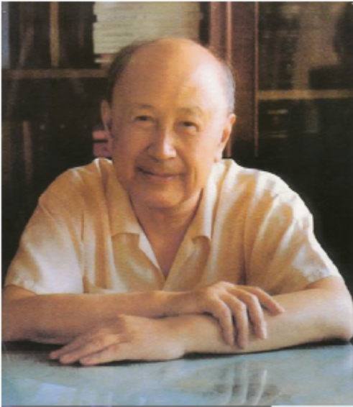
第4章 冲量和动量
4.1 质点动量定理
4.2 质点系动量定理
4.3 质点系动量守恒定律
4.4 质心 质心运动定理
4.5 角动量 角动量守恒定律
空气动力学家、火箭专家钱学森

Slide 2


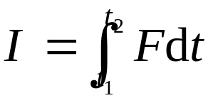
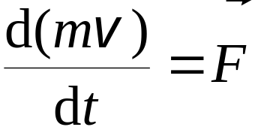



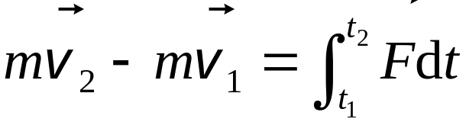

4.1 质点动量定理
一、 动量和冲量（力的时间积累）
动量
冲量
二、质点动量定理
元冲量
动量定理微分形式
牛顿定律
.
动量定理积分形式
结论
对质点的冲量等于质点动量的增量

Slide 3
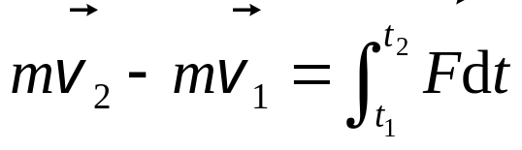
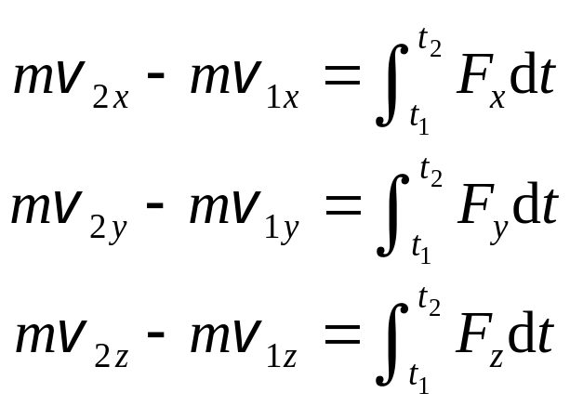
动量定理
动量定理的投影形式

Slide 4
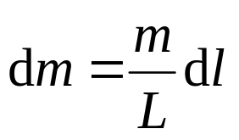

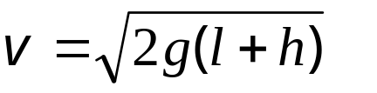

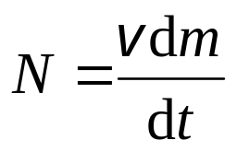
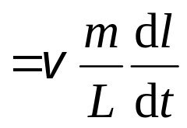
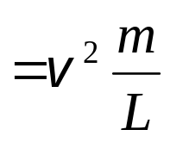
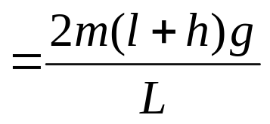
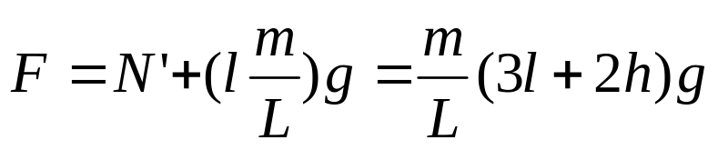
例 质量为 m 的匀质链条，全长为 L，
开始时，下端与地面的距离为 h。
m
求 当链条自由下落在地面上的长度为 l 时，地面所受链条的作用力？
L
解
l
dl 在落地时的速度
N
根据动量定理
h
l
G
N′
地面受力

Slide 5

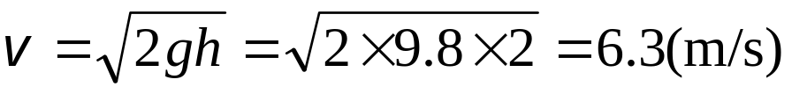
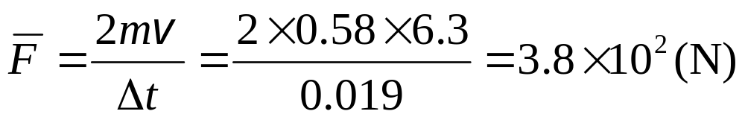
例 一篮球质量0.58 kg，从2.0 m高度下落,到达地面后,以同样
速率反弹，接触时间仅0.019 s。
F
F(max)
求 对地平均冲力?
解 篮球到达地面的速率
对地平均冲力
t
O
0.019 s
相当于 40 kg 重物所受重力!

